Slide 1
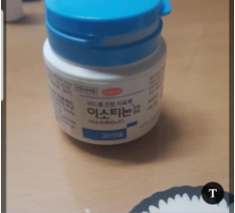



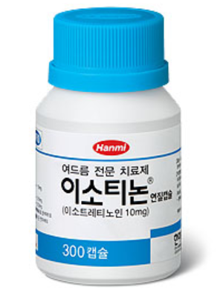



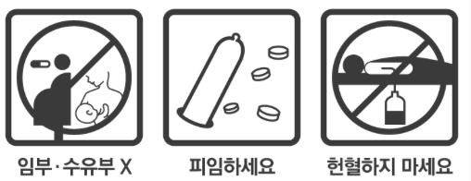
?
사진 검색
?
나의 정보
사진 검색
이소티논
진료 달력
기본 | 식별 | 효능 | 용법 | 주의 | 복약 | DUR
제품 기본정보
?
제품명 | 아소티논
성분정보 | 이소트레티노인(Isotretinoin) 10mg
ATC코드 | D10BA01
투여경로 | 경구(내용고형)
보험정보 | 6435021 ㅣ 급여 ㅣ 270원/1캡슐 ㅣ 2018-03-19
약 알림
1. 이 약은 무슨 약입니까 ?
피부 각질층을 얇게하고 피지선의 활성을 억제하여 여드름을 치료하는 약입니다.
주변 약국
약사와 상담
2. 이 약은 어떻게 복용합니까 ?
더 보기
식사와 함께 복용하세요 .
임산부, 수유부는 투여하지 마세요 .
이 약 투여 1개월 전부터 투여 중지 후 1개월까지 피임하세요 .
?
?

